Slide 1
Рекомендации по правильному питанию для родителей детей в возрасте от 3 до 7 лет
Выполнила:
Воспитатель Колденкова А.Г.

Slide 2
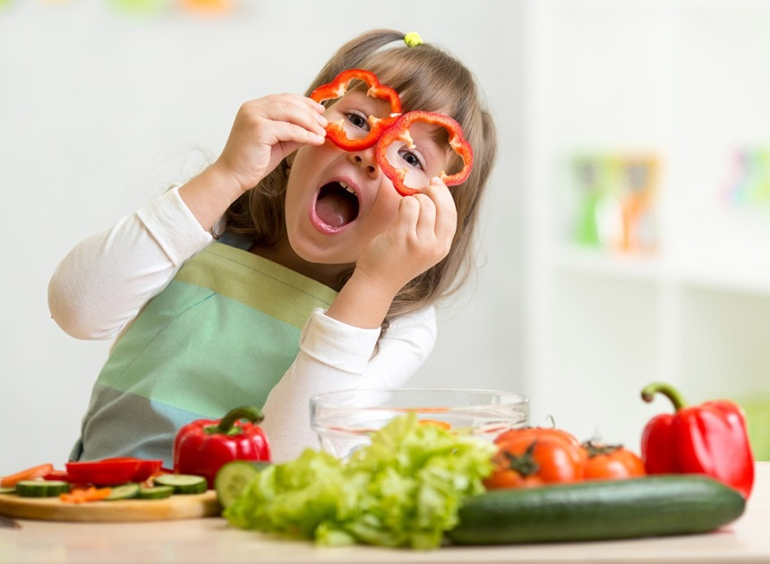
Определяющие факторы
Емкость желудка у них увеличивается до 500 мл,
нарастает активность ферментов, прорезываются первые постоянные большие коренные зубы.
предусматривается самый широкий ассортимент пищевых продуктов и в любой кулинарной обработке.
увеличивается число мясных блюд, разрешаются копчёная и фаршированная рыба, овощное рагу, голубцы, жареные и фаршированные кабачки, фаршированный перец и помидоры.
Общий объём суточной пищи детей в возрасте от 3 до 5 лет выражается в 1400-1500 граммах, в возрасте 6-7 лет – 1600-1700 граммов.
Режим питания предусматривает четырёхкратный приём пищи.
Питание детей обязательно должно быть разнообразным
В пище должно содержаться определённое количество белковых продуктов, жира и углеводов.

Slide 3
БЕЛКОВАЯ ПИЩА
Белки животного происхождения, содержащиеся в молоке, молочных продуктах, йогуртах, мясе, рыбе, яйцах.
Немаловажными являются растительные белки, содержащиеся в крупах, хлебобулочных изделиях, бобовых, орехах, семечках, овощах.
Мясо и птицу детям лучше предложить в виде рубленых изделий, а не куском. Это могут быть: бефстроганов, отбивные и рубленые котлеты, тушеная говядина, птица, крестьянская колбаса, домашняя ветчина, заливное мясо. Из рыбы нужно обязательно выбрать все кости.
Дошкольникам не рекомендуются продукты, содержащие много соли и жира, ароматизаторов и красителей, в том числе копчёные колбасы, консервы, жирное мясо и колбасы.
Количество белков, необходимых дошкольнику:
50% белков должны быть животного происхождения:
• 85-100 гр мяса
• 25-30 гр рыбы
Лучше всего для кормления детей подходят говядина, телятина, а также нежирная баранина, мясо кур, кролика, печень, язык. Нежелательно давать ребёнку мясо гуся или утки, так как оно содержит трудноперевариваемые жиры. Лучше всего мясо и рыбу давать в отдельные дни, 4-5 раз в неделю мясо по 100-130 граммов, 2 раза в неделю рыбу по 70-100 граммов.
• одно яйцо через день
Осторожно с белком, при склонности к аллергии лучше давать только желток.
• 0,5 литра молока или кисломолочных продуктов
• 50 граммов творога
• сыр: 3 грамма в день
• 5 граммов сметаны или сливок
Не обязательно давать сыр, сметану и творог каждый день, лучше 2-3 раза в неделю, но в большем объёме (100 граммов творога 3 раза в неделю и т. д.).

Slide 4
ЖИРЫ
Для детей жиры и масла служат главным строительным материалом для развивающегося мозга, поэтому в детском питании обезжиренные продукты не применяются.
Целый ряд витаминов растворяется только в жирах, а именно витамины А, Д, Е, К.
Вредны как недостаток, так и избыток жиров в пище. При избытке жира пища задерживается в желудке до 6-ти часов, что приводит к потере аппетита, нарушению нормального пищеварения, а в дальнейшем к избыточному весу, сердечно-сосудистым заболеваниям, сахарному диабету и другим недугам.
Количество жиров, необходимых ребёнку: в среднем ребёнку необходимо 60-80 граммов жира в день.
Из этого количества:
• 25-30 граммов (1,5 столовых ложки) сливочного масла в каши и на бутерброд
• 10 граммов (2 ч. л.) растительного масла
используются для заправки салатов, винегретов, тушения, запекания.
Говяжий, свиной, бараний жиры (смалец) нельзя включать в рацион питания дошкольника, поскольку они плохо усваиваются растущим организмом.
Остальное количество (так называемый «невидимый жир») уже содержится в продуктах питания (молоко, мясо, творог, орехи и т. д.).

Slide 5
УГЛЕВОДЫ
Служат основным легкоусвояемым источником энергии, обеспечивающим 50-60% необходимой для организма энергии в сутки.
Содержатся в продуктах растительного происхождения: хлеб, макаронные изделия, крупы, картофель, овощи и фрукты, сладости.
Количество углеводов, необходимых дошкольнику:
• 30-50 граммов ржаного и 100-125 граммов пшеничного хлеба
(если вы даёте сухари или баранки, уменьшайте соответственно количество хлеба)
• картофель: 120-150 граммов
• порция каши: 120-150 граммов
• овощи: 180-200 граммов
• фрукты и ягоды: 100-200 граммов, сок – 100-150 граммов в день
• 35-50 граммов сахара
(5-7 чайных ложек сахарного песка, учитывая сахаросодержащие напитки – компот, кисель, лимонад и т. д.)
• 10-15 граммов сахаросодержащих продуктов
(пастила, мармелад, повидло, варенье, халва)

Slide 6
Особенности питания дошкольников
Как и в раннем возрасте, дошкольнику очень полезны сырые овощи в виде салатов, свежие фрукты и ягоды.
Салаты предлагайте перед едой, так как овощи стимулирют выработку пищеварительных соков и улучшают аппетит.
Свежие фрукты очень хороши на полдник. Не давайте их только в промежутках между едой (особенно сладкие).
• Во время обеда обязательно накормите ребенка супом или борщом. Ведь первые блюда на основе овощных или мясных бульонов являются сильными стимуляторами работы рецепторов желудка, что способствует повышению аппетита и улучшению процесса пищеварения.
• Ребята очень любят хлеб и хлебобулочные изделия, особенно булочки, пряники, вафли, печенье, пирожные, торты. Но надо помнить, что изделия из муки высшего сорта бедны витаминами и минералами и часто содержат большое количество сахара и жиров. Оставьте их для выходных и праздничных дней. Ежедневно полезен хлеб из ржаной муки, а также из муки грубого помола. Он богат витаминами группы В, минеральными веществами и растительными белками.
• Детям очень полезны крупы. В отличие от макаронных изделий (макароны, вермишель, лапша) они содержат огромное количество витаминов и минералов. Дети очень любят макаронные изделия, но варите их реже, чем крупы, особенно если у ребёнка имеется избыточная масса тела.
• Для формирования прочного скелета, хорошей осанки и крепких зубов ребёнку жизненно необходим кальций, который в основном содержится в молочных продуктах. Поэтому ежедневно дошкольник должен получать 2 стакана молока или кисломолочных продуктов.

Slide 7
• Сахар обязательно входит в рацион ребёнка любого возраста, но избыточное его количество снижает аппетит, нарушает иммунитет, способствует развитию ожирения и может привести к такому грозному заболеванию как сахарный диабет. Не приучайте детей есть много сладостей. Отучите своих родных и знакомых приходить к ребёнку с конфеткой или шоколадкой.
• Как можно реже покупайте детям сильно газированные напитки – они раздражают слизистую желудка и кишечника и содержат огромное количество сахара.
• Больше покупайте овощей, фруктов, ягод, зелени. Вот что полезно ребёнку. Причем овощи должны быть самые разнообразные – морковь, капуста, свёкла, репа, редька, зелёный горошек, томаты, кабачки, тыква, огурцы и т. д. Очень полезна огородная и дикорастущая зелень. Из фруктов в первую очередь рекомендуются яблоки, груши, сливы, вишни, из ягод – черная смородина, крыжовник, красная смородина, малина, облепиха. В день ребёнок должен получать 400 граммов овощей и фруктов. В это количество не входит картофель.
• Для приготовления пищи используйте йодированную соль, так как при недостаточном поступлении йода с пищей могут возникнуть йододефицитные заболевания.
• Продолжайте учить ребенка правильному поведению за столом. Следите, чтобы он сидел прямо, не опирался во время еды локтями на стол, не расставлял их широко в стороны. Он должен уметь правильно пользоваться ложкой: держать ее тремя пальцами - большим, указательным и средним, зачерпывая еду так, чтобы она не проливалась, подносить ложку ко рту боковым краем, а не суженной частью. Ребенок должен помнить, что если приходится накалывать вилкой кусочки еды, то ее необходимо держать зубцами вниз, а если есть пюре, густую кашу или вермишель - как лопаточку.
• Необходимо, чтобы у малыша выработалась привычка жевать не спеша, с закрытым ртом. Ребенок должен принимать пищу в спокойном состоянии. Избегайте ссор и неприятных разговоров за столом — это тоже ухудшает процесс пищеварения и снижает аппетит. Малыш должен знать, что из-за стола можно выйти, окончив трапезу, только с вашего разрешения (но, конечно, не с куском хлеба или другой пищей в руках). Он обязательно должен поблагодарить вас, задвинуть стул, убрать за собой посуду, помыть руки (так же, как и перед едой) и сполоснуть рот. Не давайте малышу еды больше, чем он сможет съесть. Лучше потом положите чуточку добавки.

Slide 8
Если ребёнок ходит в детский сад
Большинство дошкольников посещают детский сад. Питание дома для такого «организованного» ребёнка должно быть согласовано с питанием в учреждении с таким расчётом, чтобы домашний рацион дополнял рацион детского сада.
С этой целью в детских учреждениях принято вывешивать ежедневное меню, чтобы родители могли с ним познакомиться. Забирая ребёнка домой, не забудьте посмотреть меню и постарайтесь дать ему дома те продукты и блюда, которые он не получал днём.
В выходные и праздничные дни лучше приготовить ему такое питание, которое он обычно получает в детском саду, используя аналогичный набор продуктов. Не следует закармливать его в эти дни сладостями и деликатесами. Очень часто после праздников работники детсадов жалуются на плохой аппетит ребёнка.
Утром перед отправлением ребёнка в детский сад не кормите его, так как он будет плохо завтракать в группе. Ну а если вам приходится отводить его очень рано, дайте дома стакан кефира или яблоко.

Slide 9
Что делать, если ребёнок плохо ест?
• Выяснить, не может ли это быть связано с каким-либо заболеванием или однообразием приготовленной пищи.
• Не торопите ребёнка, пусть он хоть и медленно, но справляется с блюдом, медленно пережёвывает пищу.
• Некоторые дети пьют во время еды много воды, что снижает объём потребляемой пищи и её усвоение.
Однако при плохом аппетите разрешите малышу запивать небольшими глоточками густую и твёрдую пищу.
• Не прибегайте к кормлению насильно. Если ребёнок отказывается от еды, лучше пропустить одно кормление вообще, чем настаивать и доводить его до слёз. Не кормите с уговорами, с развлечениями, во время игры.
• Не ведите разговоров при ребёнке о плохом аппетите и о своих переживаниях по этому поводу. Он может привыкнуть к таким разговорам и действительно будет капризничать и отказываться от еды. В то же время, если малыш съел всю предложенную ему еду, похвалите его.
• 2-3 часа перед обедом необходимо гулять с малышом - «нагулять аппетит».
• Есть дети «малоешки». Для них необходимо увеличить в рационе белковые продукты (творог, мясо, рыба, орехи, йогурт за счет уменьшения каш и хлеба).
• Переживая из-за плохого аппетита детей, родители нередко забывают, что баловали своих любимцев конфеткой, мягкой булочкой перед завтраком, обедом или ужином. А между тем кормление во внеурочное время и сами по себе сладости вызывают срыв аппетита. Помните, если на столе постоянно стоит ваза с конфетами и печеньями и доступ к ней свободный, то проблем с аппетитом или нарушением здоровья не избежать.
• При желании ребёнка полакомиться, предложите ему между кормлениями морковку, яблоко, помидор, огурец.
• Если за завтраком или обедом ребёнок плохо ел, родителям нужно собрать волю в кулак и выдержать характер: убрать всё со стола и ничего не давать до следующего приёма пищи. Вынужденное голодание может отучить ребёнка привередничать за столом.
• Необходимо соблюдать определённый интервал между приёмами пищи.

Slide 10
Отклонение от установленного времени не должно превышать 15-30 минут. При этом у ребёнка регулярно возникает чувство голода, сопровождающееся усилением выделения желудочного сока, к тому же вырабатывается интерес к приёму пищи.

